Slide 1
SOCIÁLNÍ PROBLÉMY
V.: Migrace

Slide 2
Než začneme s tématem:
Máte nějaké dotazy k psaní recenze na knihu Slepé skvrny?

Slide 3
Struktura hodiny – dvě části
Informace k migraci
Migrace a s ní související možné sociální problémy
Teorie labellingu neboli etiketizační teorie

Slide 4
Migrace – základní informace
Počet mezinárodních migrantů 281 miliónů (UN, odhad, 2020 – zde i dále).
Absolutní čísla rostou, ale…. procenta migrantů z celkové populace jen zvolna (2,6 % v roce 1960, 3,6 % v roce 2020)
Největší procento migrantů mají: Spojené arabské emiráty (88 %), Katar (76%) Kuwait (74%) a Lichtenštejnsko (62%)
Nejmenší procento mají Indie a Haiti (0.4%), Eritrea a Peru (0.3%), Filipíny a Somálsko (0.2%), Čína, Indonésie, Myanmar a Vietnam (0.1%), z EU - Rumunsko (0.6%)
Nejvíce migrantů (2020) směřuje do: USA (51 mil.; 19 % všech migrantů), Německa (13 mil.; 4,8%), Saudské Arábie (13 mil.; 4,7%) a Ruska (12 mil. ; 4,4%).
Nejvíce migrantů (2020) odchází z: Indie (15,9 mil.), Mexika (12,5 mil.), Ruska (10,4 mil.), Číny (9,7 mil.), Bangladéše (7,2 mil.).

Slide 5
Typy migrace
Vnitřní x mezinárodní
Dobrovolná x nedobrovolná (násilná)
Dočasná x trvalá
Ekonomická: vysoce x nízko kvalifikovaná, sezonní….
Legální x neoprávněná/neregulérní
Migrace je drahá!
Většina migrace se děje v blízkých lokalitách

Slide 6
Uprchlictví
82,4 milionů lidí musela nuceně opustit domov, z nich je 20,7 milionů uprchlíků ( +5,7 mil. uprchlíků v Palestině)(UN 2020), polovině uprchlíků je pod 18 let
7,8 mil. migrantů (ne uprchlíků) z Ukrajiny (4,8 s dočasnou ochranou)
Uprchlík: člověk, kterému bylo přiznáno postavení utečence z důvodu opodstatněné obavy z pronásledování pro rasovou, národnostní nebo náboženskou příslušnost, pro příslušnost k určité sociální skupině nebo proto, že zastává určité politické názory, pro které se nechce nebo nemůže vrátit do státu, ve kterém má své státní občanství, nebo do státu svého posledního trvalého pobytu. (Úmluva o právním postavení uprchlíků 1951)
Co v Úmluvě je? Co není? Kde je možní podat žádost o azyl?

Slide 7
Migrace a Česká republika
Počet obyvatel: 10,7 mil (mírně narůstá, díky migraci)
Počet migrantů: 633 000, 5.9 % populace + 360.000 Ukrajinců s dočasnou ochranou, tj. počet migrantů v ČR cca 10 %
Nejčastější zdrojové země (data k 31.12.2020, Český statistický úřad) před válkou na Ukrajině:
Ukrajina: 165 356
Slovensko: 124 544
Vietnam: 62 842
Ruská federace: 41 692
Polsko: 20 733
Německo: 20 861
Proč máme nejvíce migrantů právě z těchto zemí?

Slide 8
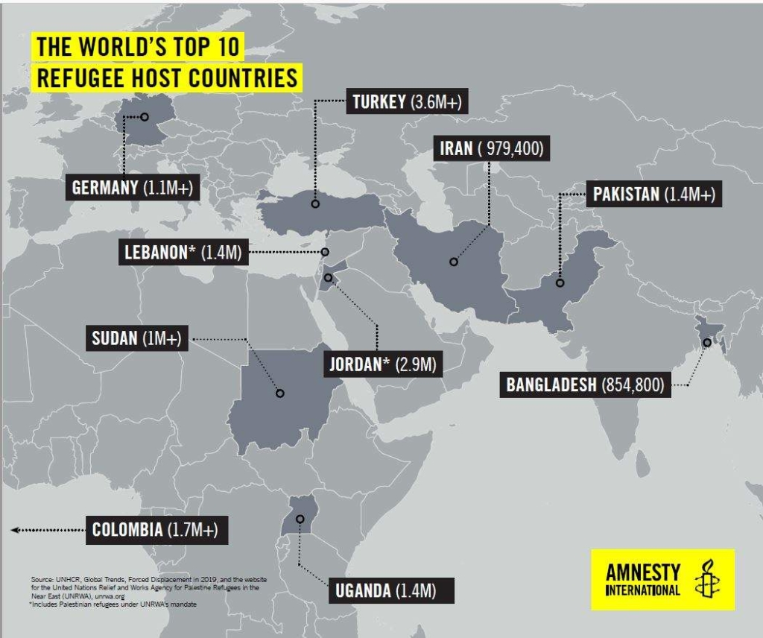

Slide 9
Migrace a Česká republika do roku 2021
Procento migrantek: 43 %
Prostorové rozložení: zhruba polovina migrantů a migrantek žije v Praze a Středočeském kraji, následuje Brno
42 % EU občané
Smutná kapitola: azyl, za posledních 27 let uděleno pouze cca 3000 azylů + 3000 subsidiární ochrany
Malý počet žádostí o mezinárodních ochranu (azyl)
Velká řada problémů: zprostředkovatelé a klientský systém, vydávání víz, nostrifikace, zdravotní pojištění, dostupnost poradenství a vymahatelnost práva…

Slide 10
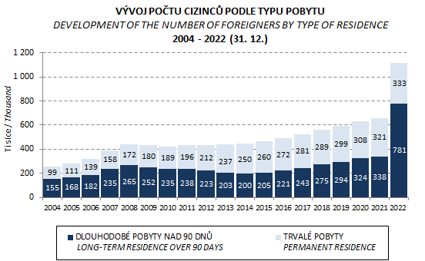

Slide 11
Příchod ukrajinských uprchlíků
Cca 500.000 osob, aktuálně kolem 360.000
Z toho: 100.000 pracujících + 126.000 dětí+ 14.400 seniorů + VŠ studenti
17 % muži
72 % s dětmi

Slide 12
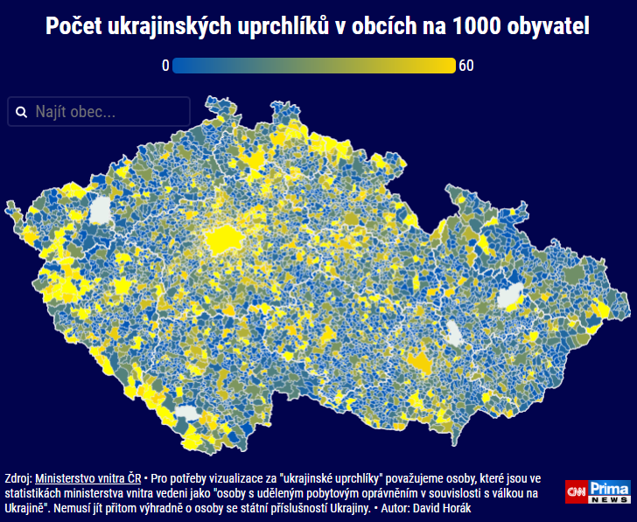

Slide 13
Nyní si prosím vezměte papír a do jednoho sloupce napište, příležitosti spojené s migrací a do druhého výzvy spojené s migrací. Myslete na zdrojové i hostitelské země. (3 min)
Příležitosti migrace
Výzvy migrace

Slide 14
Výzvy a příležitosti migrace
Příležitosti
Výzvy
Remitence (peníze zasílané zpět do země původu)
Nové znalosti (po návratu i pro cílovou zemi migrace)
Uplatnění talentů
Zaplnění nedostatečně obsazených profesí
Zřejmě (?) i pozitivní vliv na snižování nezaměstnanosti
Diverzita (inovace)
Nárůst HDP cílové země
Omezená integrace, vytváření enkláv/ghett, jiné sociálně kulturní normy
Sociální koheze + integrace, ale do čeho?
Bezpečnost
Negativní vliv na ekonomickou situaci v zemi původu migrantů či na společenskou situaci (př. filipínské chůvy)
Negativní vliv na některé profese v zemi původu migrantů (učitele, zdravotnický personál…)
? „braní práce“ občanům cílové země
? zneužívání sociálních systémů

Slide 15
Sociální problémy spjaté s migrací
Přemýšlejte!

Slide 16
Sociální problémy spjaté s migrací
Rasismus, xenofobie, netolerance
Diskriminace
Nepřipravenost regionů
Využití potenciálu migrantů
Soužití a porozumění – tolerance jako hodnota
Náboženství?
Rozpad rodin (země původu)
….

Slide 17
A naše oblíbené cvičení… pohled tří teorií společné soužití majority a minorit, a co čtvrtá perspektiva? A přidáme i pátou! ☺
Strukturální funkcionalismus: Strukturální funkcionalisté zdůrazňují, že každá složka společnosti ovlivňuje stabilitu celku. Z tohoto pohledu je rasová a etnická nerovnost problém, protože společnost pak nedokáže rozvíjet a využívat zdroje menšin členů. Předsudky a diskriminace zhoršují sociální problémy, jako je kriminalita a násilí, chudoba, zdravotní problémy, rodinné problémy. Rozdíly vnímá především kulturní, je třeba dosáhnout stability, tj. hledání cesty: asimilace, multikulturalismus, integrace…
Teorie konfliktu: Proč kladete tuto otázku? Nejde o rasu, etnicitu, rozdílnou kulturu, jde o moc! A o to kdo ji má. To může být definována i na základě kategorie etnicity. Konfliktualistická perspektiva zkoumá, jak konkurence nad bohatstvím, mocí a prestiž přispívá k napětí rasových a etnických skupin. Například na rasismus bílých pohlíží jako na dojem nebo skutečné ohrožení hospodářského blahobytu bílých nebo kulturní dominance menšinami. Vysvětlení migrace je možné i skrze optiku kapitalismu, který potřebuje levnou pracovní sílu, která je snadno k dispozici.

Slide 18
….pohled tří (čtyř) teorií - pokračování
Symbolický interakcionismus: Jak rozumíme věcem? Tak jak jsou konstruovány – to se týká i rasy a etnicity. Pojmy a významy rasy či etnických rozdílů se učíme prostřednictvím interakce s ostatními. Symbolicky interakcionistická perspektiva se zabývá tím, jak jednotlivci naučit se negativním stereotypům a předsudkům prostřednictvím jazyka. Odlišný konotace barev bílé a černé mohou například přispívat k negativu postoje vůči barevným lidem. Bílý rytíř je dobrý a černý rytíř je zlý; andělský dort je bílý a ďáblův dort je černý…
Sociální patologie – SP jako „zlo“ – co je to zlo? Pokud jinakost, řešením je brutální asimilace. Pokud rasismus, významné tresty za rasistické projevy.

Slide 19
Teorie nálepkování (teorie labellingu, etiketizační teorie, stigmatizace…)
součástí sociologie deviantního chování, konstruktivistická teorie
zakladatelé (P. Becker, K. T. Erikson a J. I. Kitsuse) kriticky reagovali na jednostrannosti strukturně-funkcionalistického pojetí sociální deviace a anomie
Princip: existují soc. normy a deviace. Deviace jsou výsledky vnímání a hodnocení (tj. nejsou objektivní) určitých forem chování společenstvím, jehož se chování týká. (To funguje jako sociální kontrola).
Nejedná se pouze o pouhé porušení normy, ale zhodnocením určitého konkrétního chování jako deviantního či nenormálního určitou částí veřejnosti (tzv. etiketizační reakce).
SP jako důsledek sociálního označení (nálepky), nemusí se jednání ani dopustit, označení stačí: primární deviace (porušení norem) x sekundární deviace (chování až po onálepkování).
nálepka devianta se stává součásti identity (izolace)
úspěšné uplatnění nálepky je otázkou moci, resp. schopností manipulace s veřejným míněním
řešení: kontra-nálepka - oslabení pozice nálepkujících (killing the messenger)

Slide 20
Etiketizační teorie jako sebenaplňující proroctví?
Negativní stereotypizace menšin může fungovat jako na sebenaplňující se proroctví.
Schaefer (1998, s. 17):
Sebenaplňující proroctví mohou být pro menšinové skupiny zničující. Takové skupiny často zjišťují, že mohou vykonávat pouze špatně placená zaměstnání s malou prestiží a příležitosti k postupu. Odůvodnění dominantní společnosti spočívá v tom, že jednotlivcům z menšin chybí schopnost podávat výkony na důležitějších a lukrativnějších pozicích. Možnost, aby se stali vědci, vedoucí pracovníci nebo lékaři jsou odepřeni mnoha jednotlivcům z podřízené skupiny, kteří jsou poté uzavřeni do podřadných zaměstnání společnosti. Ve výsledku se falešná definice stává skutečností. Podřízená skupina se stala „podřadnou“, protože na začátku byla definována jako horší a bylo jí zabráněno dosažení úrovně dosažených většinou.

Slide 21
A na závěr procvičení našich mozkových závitů:
Které skupiny byly dřív „nálepkovány“ jako deviantní a dnes – ve velkých městech - téměř nejsou?
Které skupiny byly a jsou nálepkovány jako „problémové“?
Které skupiny jsou poměrně nově nálepkovány jako nebezpečné?

Slide 22
Děkuji za pozornost. Pracujte na recenzi a držte se navržené struktury. Hodně sil do psaní recenze!

